Slide 1

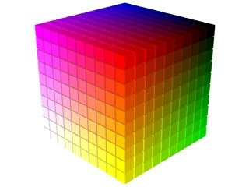
PROCESSAMENTO DIGITAL DE IMAGENS
Projeto de Ensino Material didático sobre processamento digital de imagens
Departamento de Ciências Exatas e Tecnológicas - DCET
Discente - Luciana Roncarati - Ciência da Computação

Slide 2
SUMÁRIO
Definição
Algoritmo Interface Processing
Histograma da imagem original.
Histograma da imagem clareada.
Histograma da imagem escurecida.
Referências Bibliográficas

Slide 3
DEFINIÇÃO
O histograma é uma função que fornece a frequência de cada nível de cinza na imagem. O valor do histograma em um nível de cinza, dado por H(k), é a quantidade de pixels da imagem com aquele valor de nível de cinza.

Slide 4
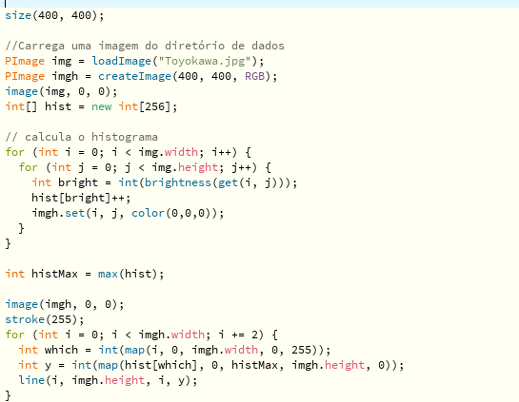
ALGORITMO DE CRIAÇÃO DE HISTOGRAMA
Fig. 1 – interface Processing

Slide 5
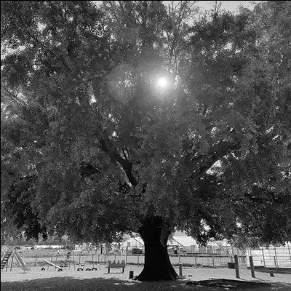
HISTOGRAMA DA IMAGEM ORIGINAL
Fig. 2 – Imagem original
Fig. 3 – Histograma da imagem original

Slide 6
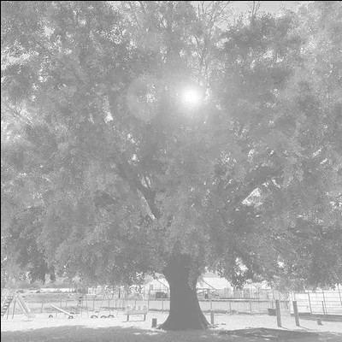
HISTOGRAMA DA IMAGEM CLAREADA
Fig. 4 – Imagem clareada
Fig. 5 – Histograma da Imagem clareada

Slide 7
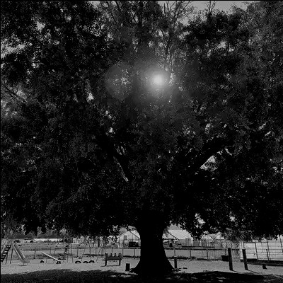
HISTOGRAMA DA IMAGEM ESCURECIDA
Fig. 6 - Imagem escurecida
Fig. 7 - Histograma da Imagem escurecida

Slide 8
REFERÊNCIAS BIBLIOGRÁFICAS
NUNES L. S, Fátima - Introdução ao processamento de imagens médicas para auxílio ao diagnóstico - uma visão prática, capítulo 2.
GONZALEZ C, Rafael. e WOODS, Richard - Processamento digital de imagens - 3. Ed. Pearson Prentice hall, São paulo,2010.

